Slide 1
Duchovní služba ve věznicích výběrový seminář
Jabok, LS 2022

Slide 2
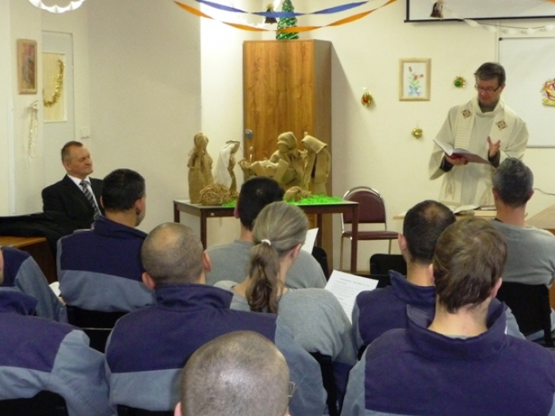
.
© 2012 Vězeňská služba České republiky
Sdílet
Mapa webu
Prohlášení o přístupnosti
RSS

Slide 3
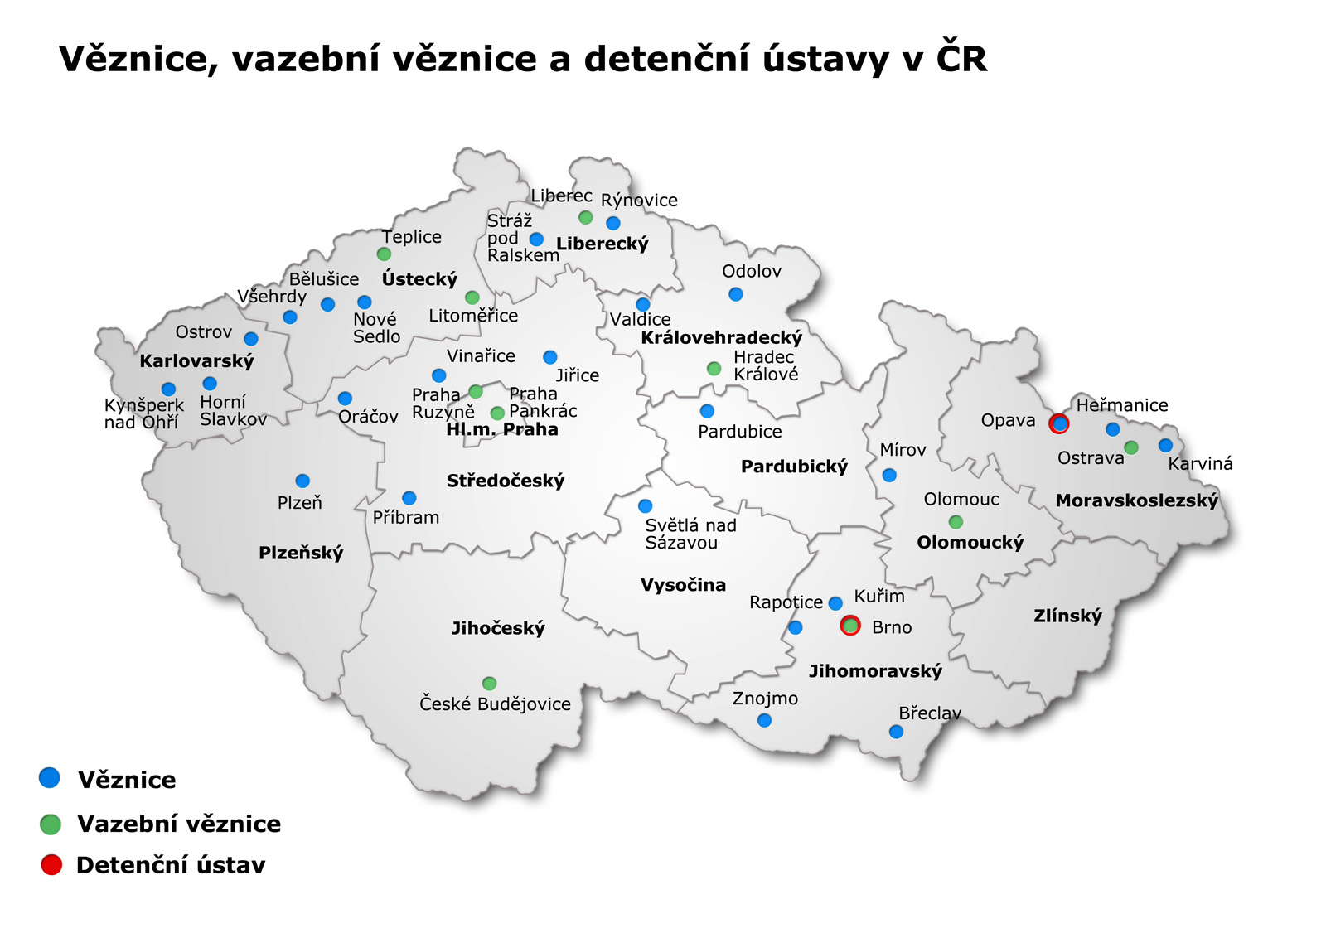
Detenční ústav: zařízení zajišťující soudem uloženou zabezpečovací detenci (ZD) pro psychiatricky nebo sexuologicky nemocné pachatele vážných úmyslných trestných činů, jejichž pobyt na svobodě je pro společnost nebezpečný
V České republice s v současnosti nachází 35 věznic, z toho 10 vazebních a dva detenční ústavy.

Slide 4
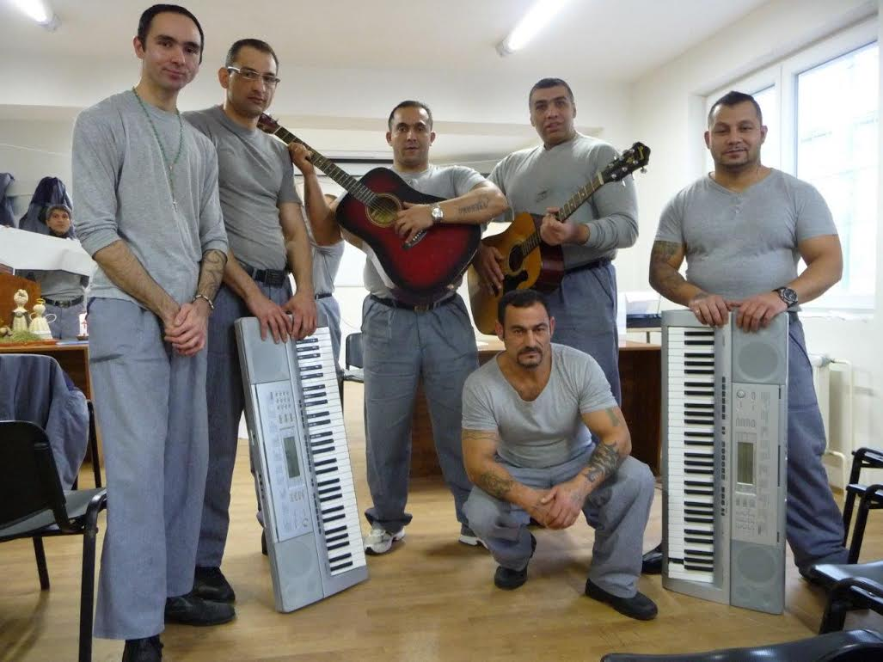

Slide 5
Pojetí kurzu
Cíl: seznámit se s realitou duchovenské péče ve věznicích (legislativa, koncepty, organizace, náplň práce, základní témata), být schopen zapojit se jako dobrovolník do spolupráce s vězeňským kaplanem
Metody: Přednášky a diskuse, exkurze ve věznici
Výuka: 8.2. 15.2. 22.2. 1.3. 8.3. 15.3.
Kolokvium: 3.5. nebo 10.5.
Požadavky k absolvování: Účast ve výuce a na exkurzi, prokázání základních znalostí a zkušeností v rámci kolokvia. Tolerovaná absence: 2 výukové bloky.
Exkurze:
  individuálně nebo ve skupinách max. 4 osob,
  v kterékoli věznici či vazební věznici v ČR,
  ve spolupráci s vězeňským kaplanem;
  délka trvání 6 – 8 hodin;
  Možnosti: Teplice (M. Martinek), Bělušice (R. Kuchař), Praha Ruzyně (L. Heryán), Vinařice (P. Kočnar), Jiřice (R. Čovan), Plzeň (B. Pelán), příp. další podle vlastní domluvy.

Slide 6
Exkurze ve věznici
Domluvit se s příslušným kaplanem nejméně 3 týdny před akcí, dát mu své osobní údaje: jméno, příjmení, číslo OP.
Při návštěvě je nutné se prokázat OBČANSKÝM PRŮKAZEM
Zakázáno: mobil, datové nosiče (CD, DVD, MP3, flashdisk apod.), nože, zbraně, léky (v případě nutnosti nahlásit na vrátnici a dostanete klíč k uložení ve skříňce)
Je možné objednat oběd (za 64,- Kč?)

Slide 7
Zdroje
Ppt prezentace (Moodle)
MITÁŠ, Václav, Duchovenská služba v penitenciárním prostředí, Praha, VDP, 2007 (Moodle)
http://www.vdpcr.eu/
Pivoňka, Bohdan. Duchovní služba v postkomunistickém vězení, aneb Ohlédnutí za dvacetiletím Vězeňské duchovenské péče. Středokluky: Zdeněk Susa, 2018. ISBN 978-80-88084-16-7.
JALUŠKA, Aleš, Osoby ve výkonu trestu odnětí svobody, in: Martinek, Michael a kol. Praktická teologie pro sociální pracovníky. [Praha]: Jabok, 2008. ISBN 978-80-904137-6-4.
MARTINEK, Michael: Duchovní služba ve věznicích (pracovní text, materiály IS)
Jindřich Štreit: výstava ZE TMY KE SVĚTLI

Slide 8
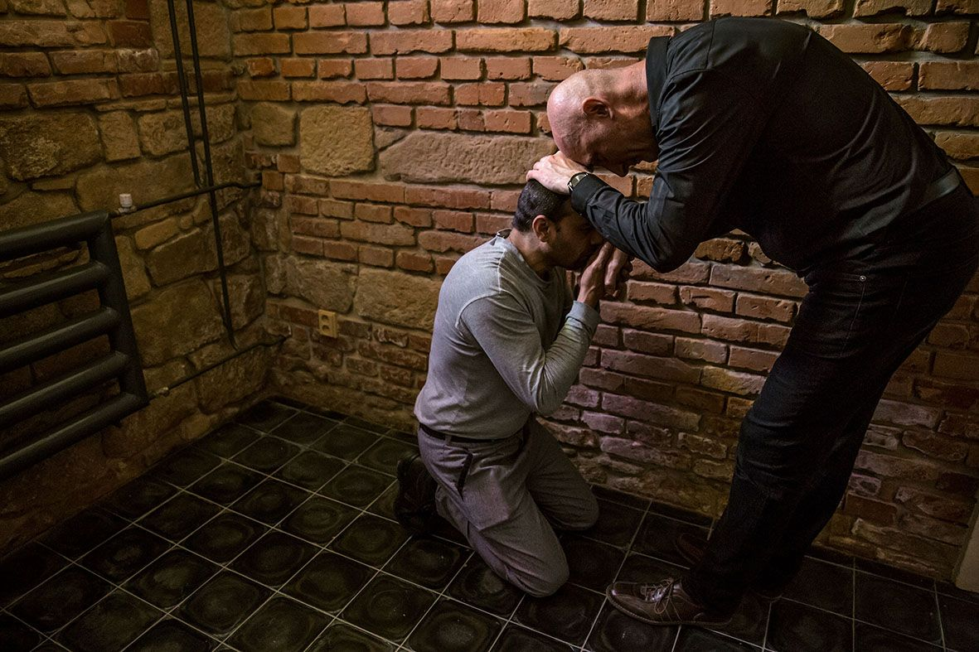

Slide 9
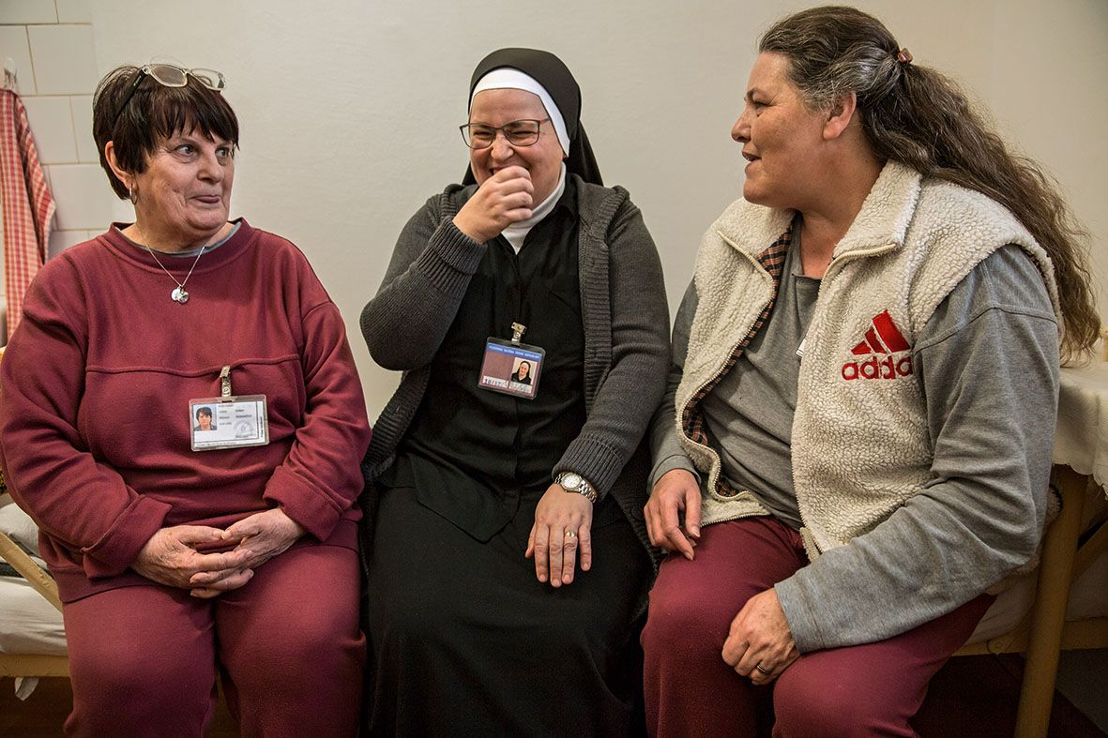

Slide 10
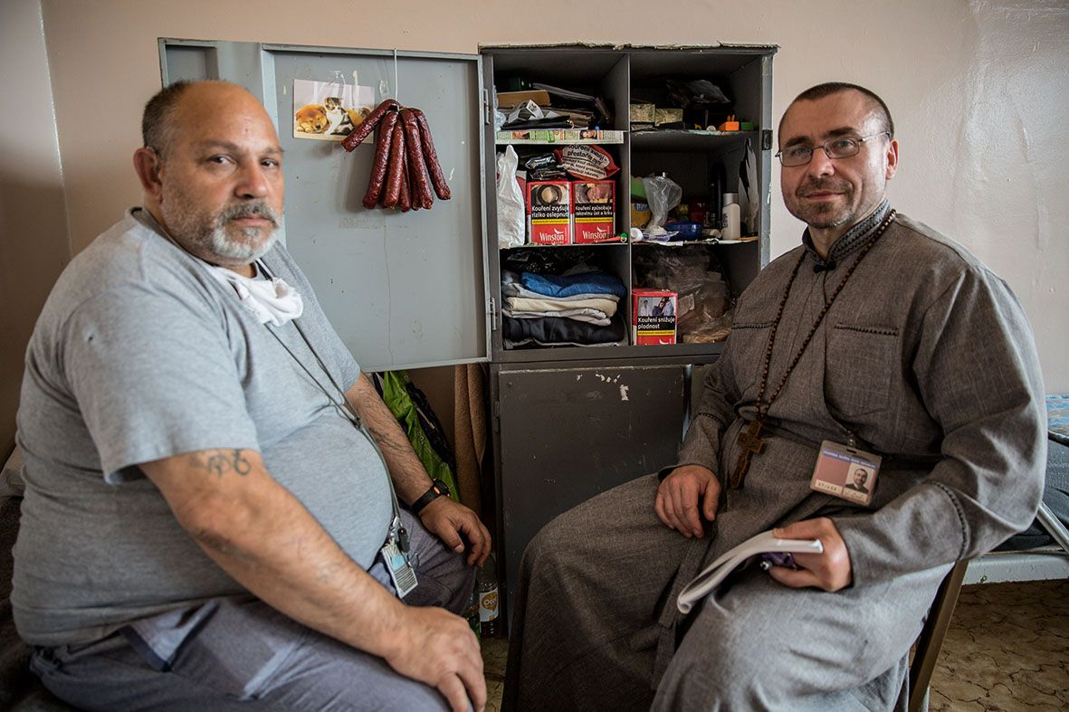

Slide 11
Význam duchovní služby ve věznicích
Pomoc bližním v těžkých situacích
Realizace svobody vyznání jako základního lidského práva
Podpora spirituální dimenze klientů jako cesta k resocializaci
Posílení klidu a bezpečnosti uvnitř věznice
Ochrana lidské důstojnosti osob zbavených svobody

Slide 12
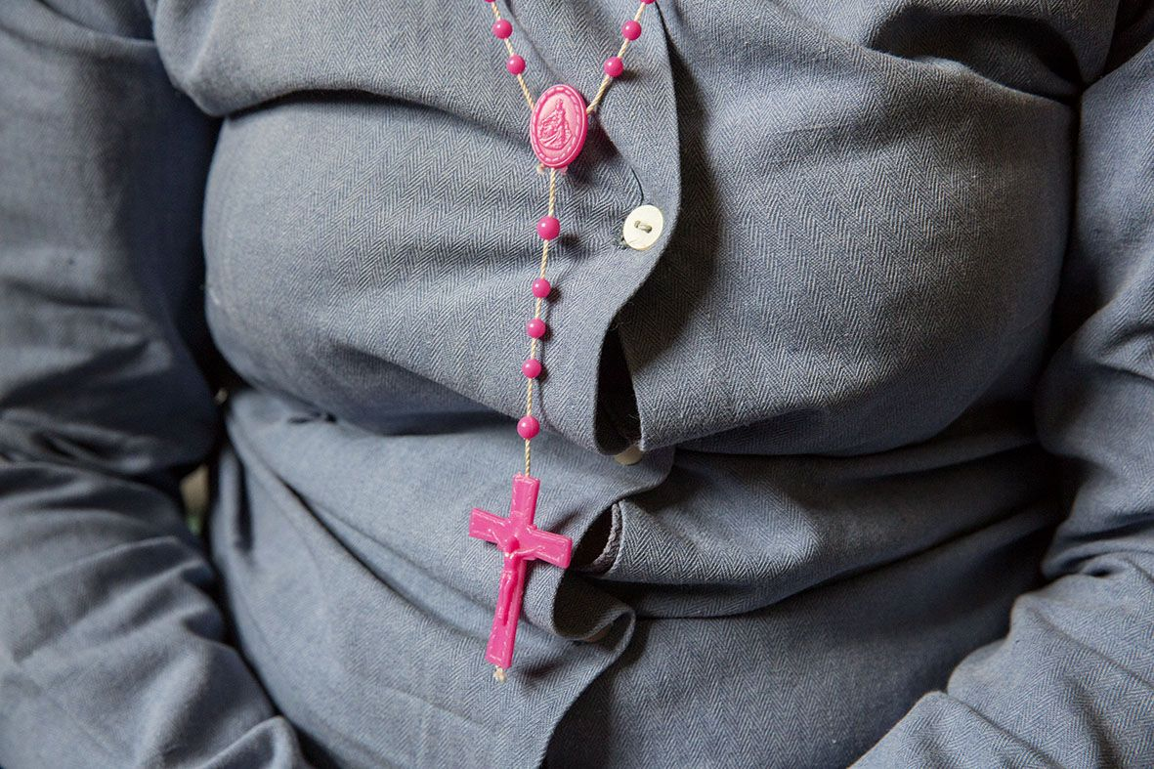

Slide 13
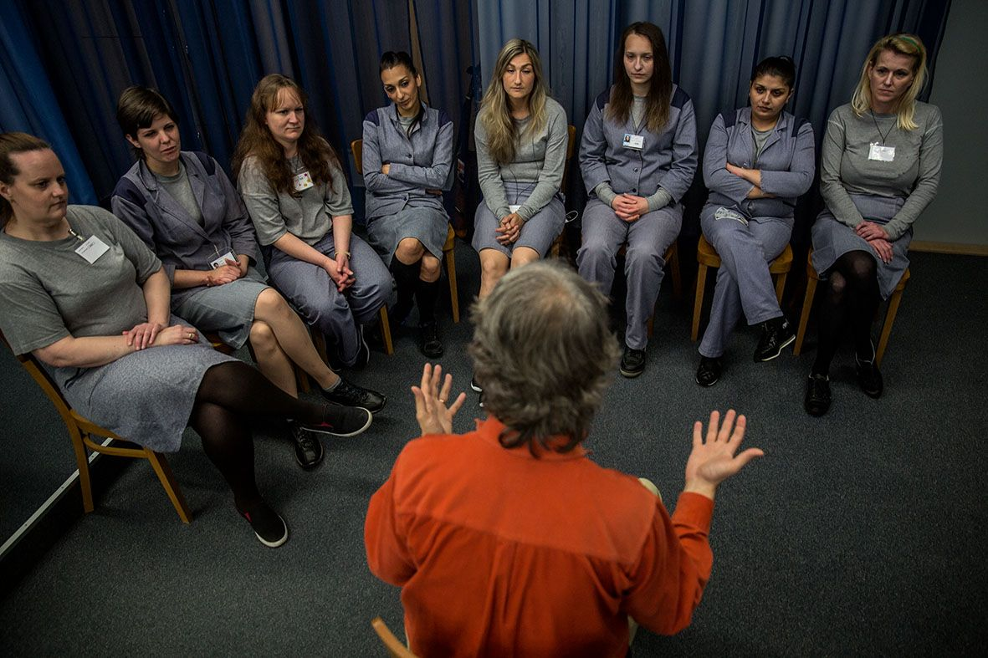

Slide 14
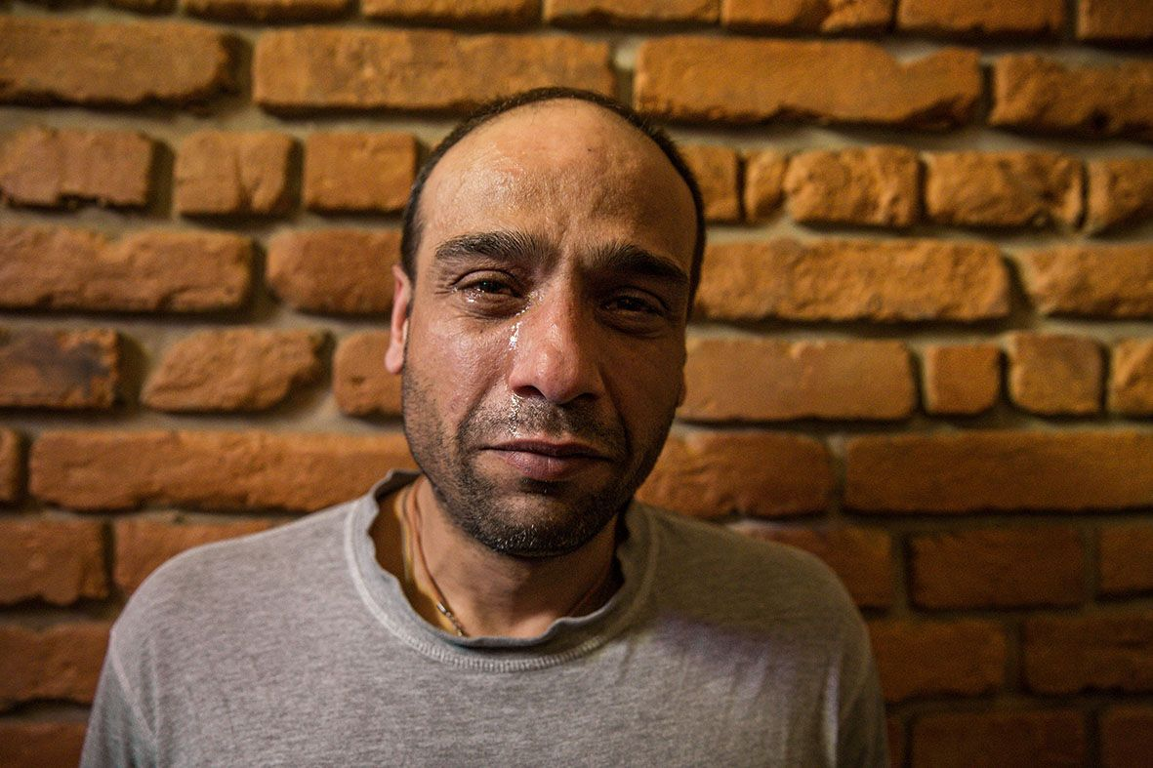

Slide 15
Legislativní rámec pastorační činnosti církví ve věznicích ČR
Zákon o církvích a náboženských společnostech č. 3/2002 Sb., § 7 odst. 1 písm. b): zvláštní právo církví a náboženských společností s patřičným stupněm registrace pověřovat osoby k výkonu duchovenské činnosti v místech, kde se vykonává vazba nebo trest odnětí svobody.
Zákon o výkonu trestu odnětí svobody č. 169/1999 Sb., § 20 – možnosti působení církví a náboženských společností: „Církev se může podílet na naplňování účelu výkonu trestu poskytováním duchovní služby zejména
  a) konáním bohoslužeb pro zájemce z řad odsouzených,
  b) individuálními rozhovory, pastoračními návštěvami a umožněním individuálního přístupu k náboženským úkonům,
  c) vedením studijních hodin k výkladu náboženských textů,
  d) zajišťováním duchovní a náboženské literatury a zpěvníků,
  e) pořádáním přednášek a besed, zejména s etickou tématikou, popřípadě koncertů hudebních skupin a jednotlivců,
  f) při přípravě odsouzených k jejich propuštění,
  g) dalšími vhodnými formami přispívajícími k dosažení účelu výkonu trestu.“
Podobně Zákon č. 293/1993 o výkonu vazby, § 15

Slide 16
Dohoda o duchovní službě
Na základě Dohody o duchovní službě ze dne 31. 11. 2013 (NGŘ 67/2013) mezi Vězeňskou službou ČR, Ekumenickou radou církví ČR a Českou biskupskou konferencí vykonávají pastorační službu ve věznicích pověření duchovní všech zúčastěných církví.
Podmínky:
  Bezúhonnost
  Pověření ze strany odpovědného orgánu církve
  Doporučení výkonným výborem o.s. Vězeňská duchovenská péče
Formy:
  Pracovní poměr v dané věznici (kaplan)
  Dobrovolné poskytování duchovenské služby – alespoň 2x měsíčně
Organizace:
  Hlavní kaplan
  Rada pro duchovní službu ve věznicích a ústavech:
    řešení základních mezicírkevních a koncepčních otázek
    Členové: dva zástupci ČBK, dva zástupci ERC, dva zástupci VS ČR, předseda VSP a hlavní kaplan, pokud není nominován Vězeňskou službou jako jeden z jejích zástupců.

Slide 17
Práva pověřených osob (čl. 6, odst. 2)
a) vstupovat do věznice, v níž konají duchovní a pastorační činnost, a pohybovat se v ní v rozsahu stanoveném vnitřními předpisy,
b) podílet se vhodnými formami na duchovně výchovné činnosti,
c) upozorňovat příslušné služební funkcionáře na zjištěné nedostatky, které brání řádnému výkonu duchovní a pastorační činnosti,
d) požadovat informace o stavu a chování obviněných, odsouzených a chovanců, jimž poskytují duchovní a pastorační činnost ,
e) nahlížet do osobních spisů odsouzených, jimž poskytují duchovní a pastorační činnost, pokud s tím tyto osoby souhlasí,
f) přinášet do věznice nebo ústavu, v nichž konají duchovní a pastorační činnost, náležitosti nezbytné pro provádění náboženských úkonů, a to v rozsahu a množství schváleném ředitelem příslušné organizační jednotky. Víno pro potřeby eucharistie propustí orgány kontroly v množství maximálně do 2 dcl.

Slide 18
Seznam církví sdružených v ERC, na které se vztahuje působnost Dohody
I. Členské církve ERC
1. Apoštolská církev
2. Bratrská jednota baptistů
3. Církev bratrská
4. Církev československá husitská
5. Českobratrská církev evangelická
6. Evangelická církev metodistická
7. Evangelická církev a.v. v ČR
8. Jednota bratrská
9. Pravoslavná církev v českých zemích
10. Slezská církev evangelická augsburského vyznání
11. Starokatolická církev
II. Přidružené církve
12. Armáda spásy
III. Pozorovatelé ERC
13. Anglikánský sbor sv. Klimenta v Praze
14. Církev adventistů sedmého dne
15. Federace židovských náboženských obcí v ČR

Slide 19
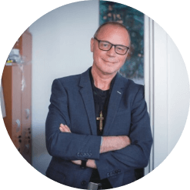
Organizace Vězeňské duchovní služby
  Generální ředitelství VSČR – hlavní kaplan Mgr. Otto Broch
  Jednotlivé věznice: kaplan (zaměstnanec VSČR), dobrovolníci

Slide 20
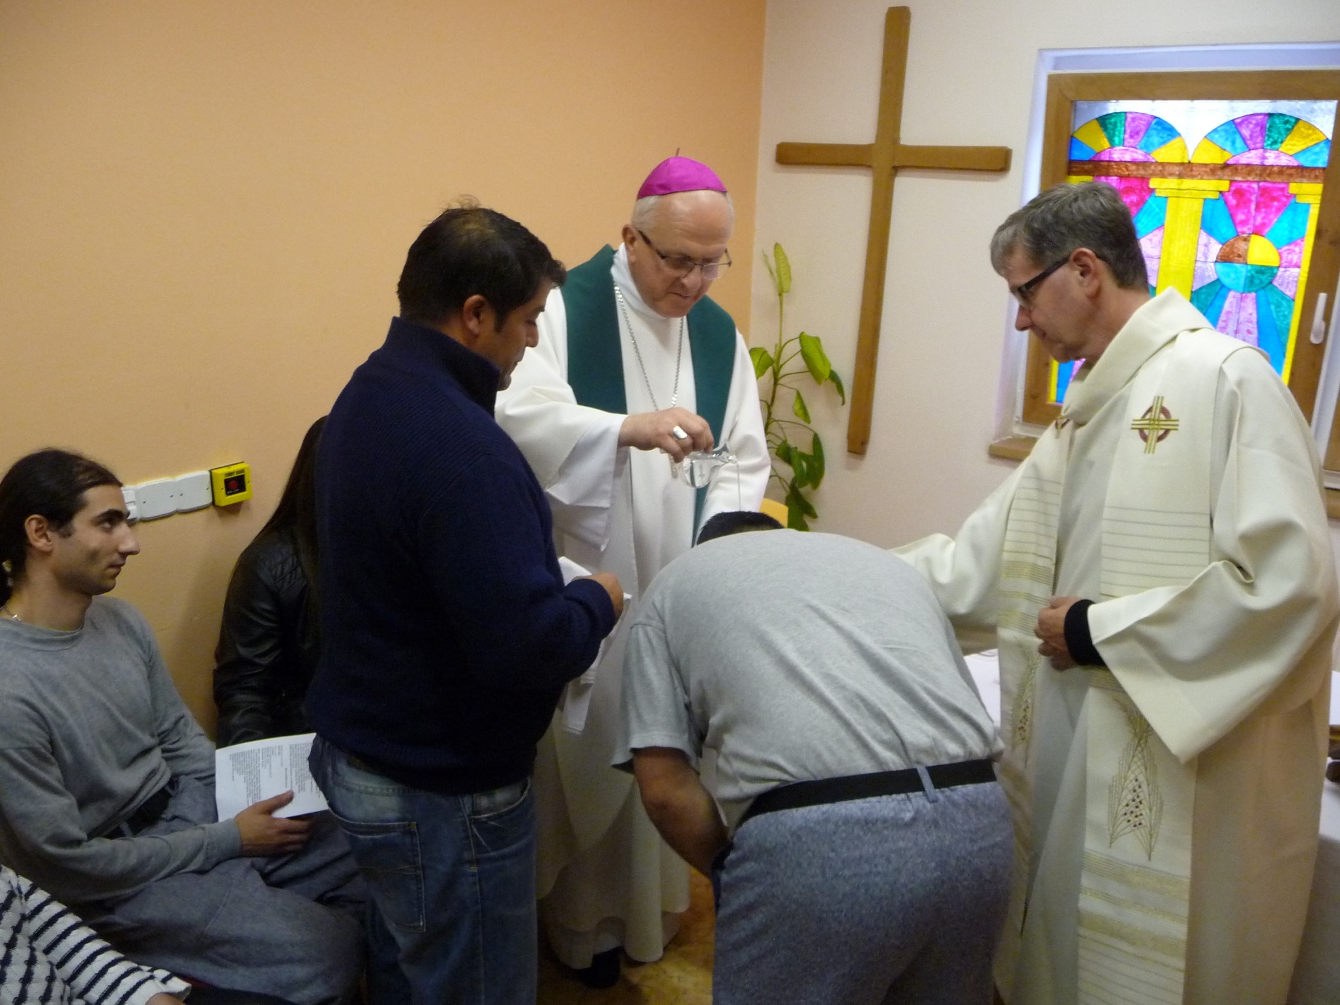
, flashdisk

Slide 21
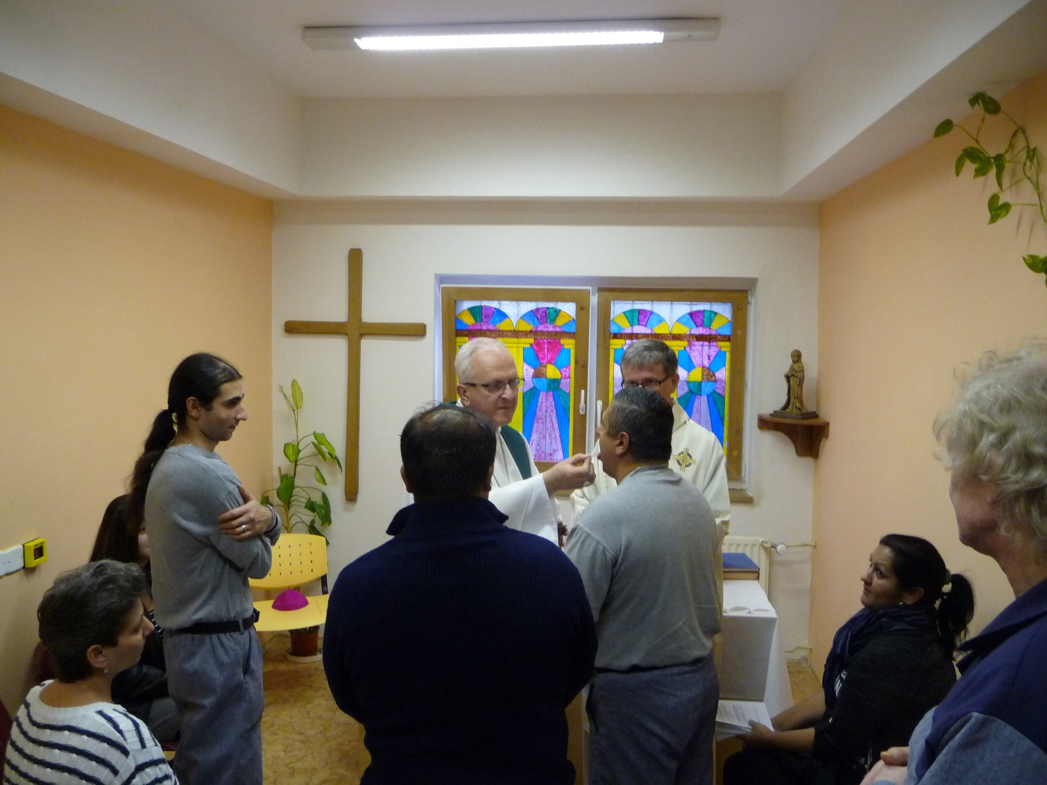

Slide 22
Vězeňská duchovenská péče, o.s.
Dobrovolné sdružení křesťanů – duchovních i laiků, kteří byli vedením svých církví pověřeni duchovenskou službou ve věznicích ČR.
VDP působí na základě spolupráce a vzájemné tolerance církví a náboženských společností v ekumenickém duchu a udržuje těsné vztahy s Ekumenickou radou církví v ČR (ERC) a Českou biskupskou konferencí (ČBK).
Svoji činnost zaměřuje především na:
  1. spolupráci, výměnu zkušeností a pomoc při duchovenské, pastorační, příp. charitativní službě pověřených osob vězňům (obviněným i odsouzeným);
  2. vytváření vhodných podmínek pro práci církví v zařízeních VS ČR;
  3. vytváření vhodných podmínek ve svých církvích ke službě a pomoci vězňům i propuštěným;
  4. snahu o praktickou spolupráci s vězeňským personálem na všech úrovních.

Slide 23
Vězeňská duchovenská péče
Organizace:
  Předseda (volený na 5 let)
  Výkonný výbor
  Členská schůze (1x za rok)
Členství:
  Členem VDP se může stát každá fyzická osoba starší 21 let, která souhlasí s cíli činnosti, usiluje o jejich naplňování a byla dle zákonných norem vedením své (registrované) církve pověřena službou ve věznicích a obdobných zařízeních.
Úkoly:
  Garantuje morální předpoklady a odbornou připravenost vězeňských kaplanů – VV VDP vydává stanovisko Vězeňské službě

Slide 24
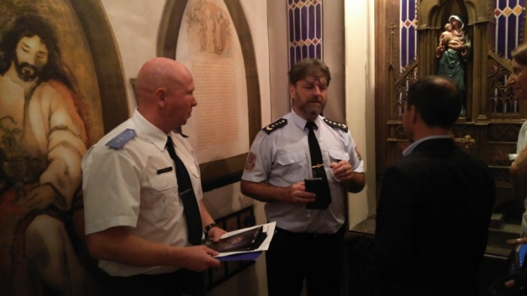

Slide 25
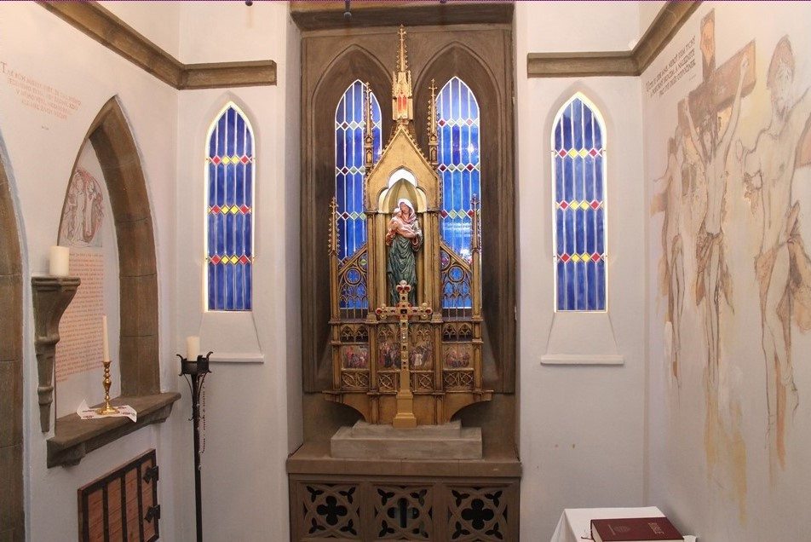

Slide 26
Mezinárodní vězeňské společenství o.s.
MVS v České republice vzniklo v roce 2010 a od června 2011 je české společenství součástí největší křesťanské světové dobrovolnické organizace v oblasti vězeňství Prison Fellowship International, která pracuje ve 127 zemích a jejíž vznik se datuje do roku 1976.
Prison Fellowship International zřizuje po celém světě službu pro odsouzené, propuštěné, jejich rodiny, pro oběti zločinů. Také vězeňský personál a ostatní ve vězeňství angažované osoby jsou součástí této vize.
https://mvs.cz/
¨Program Andělský strom: V rámci projektu posílají dárci vánoční dárky dětem dosouzených rodičů a to vždy jménem rodiče a spolu s jeho osobním dopisem. Naše sdružení, vyzkoušelo minulý rok funkčnost program pilotně v součinnosti se šesti českými věznicemi a mnoha dobrovolníky- dárci z církví po celé České republice. Výsledkem bylo obdarování dětí odsouzených rodičů v celkové hodnotě za 60 000-Kč – 70 000,-Kč celkem.

Slide 27
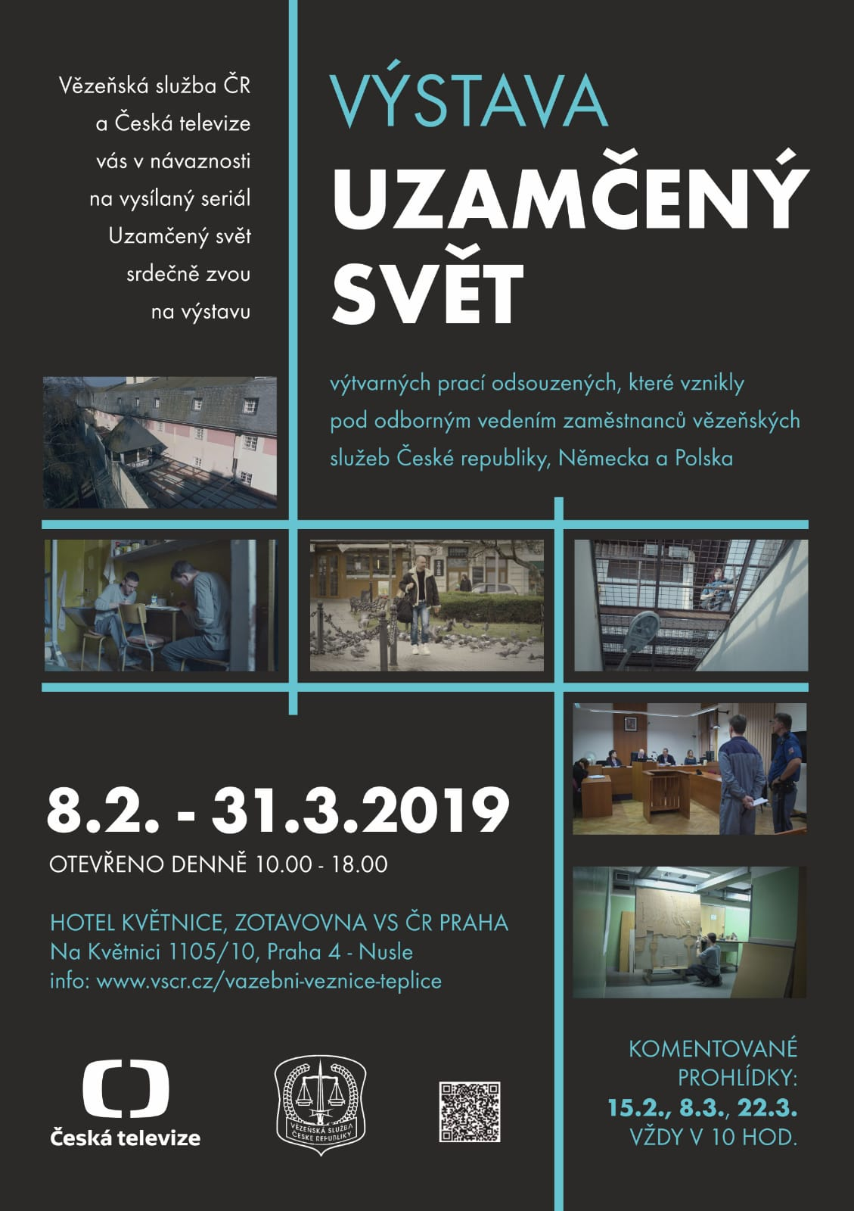

Slide 28

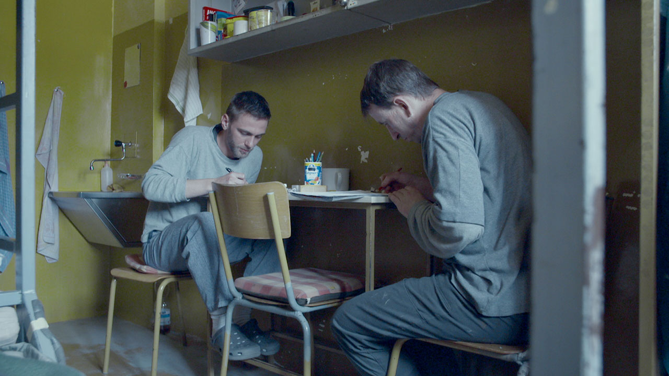

Slide 29
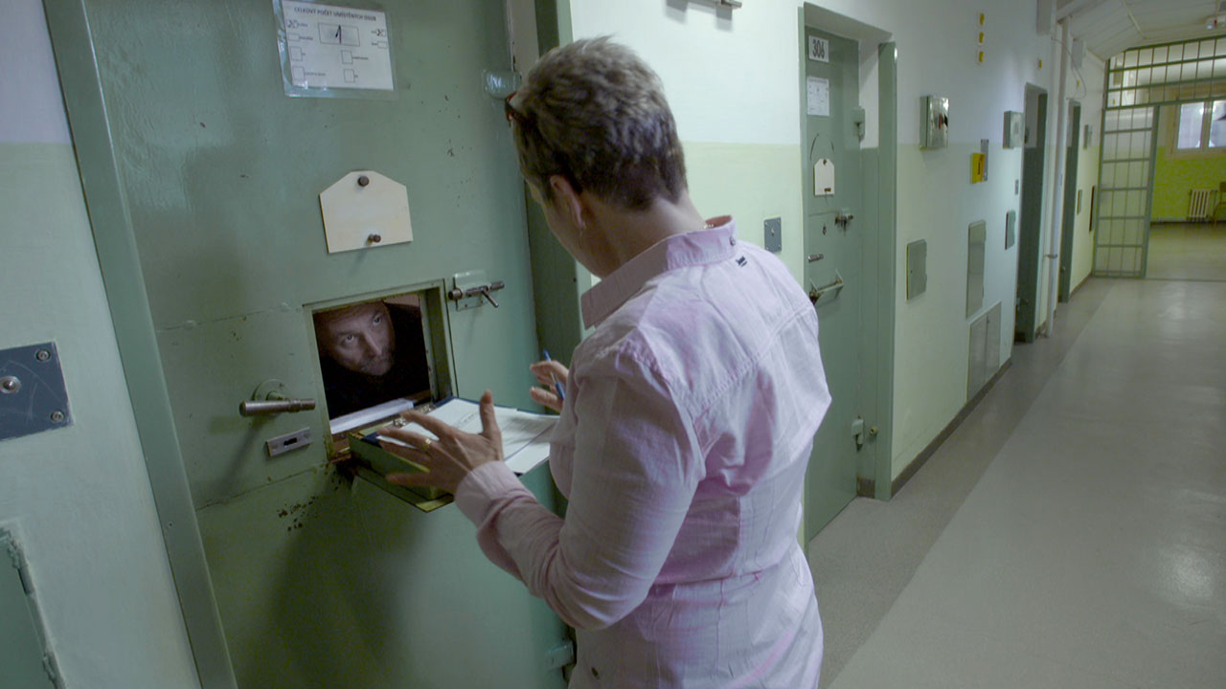

Slide 30
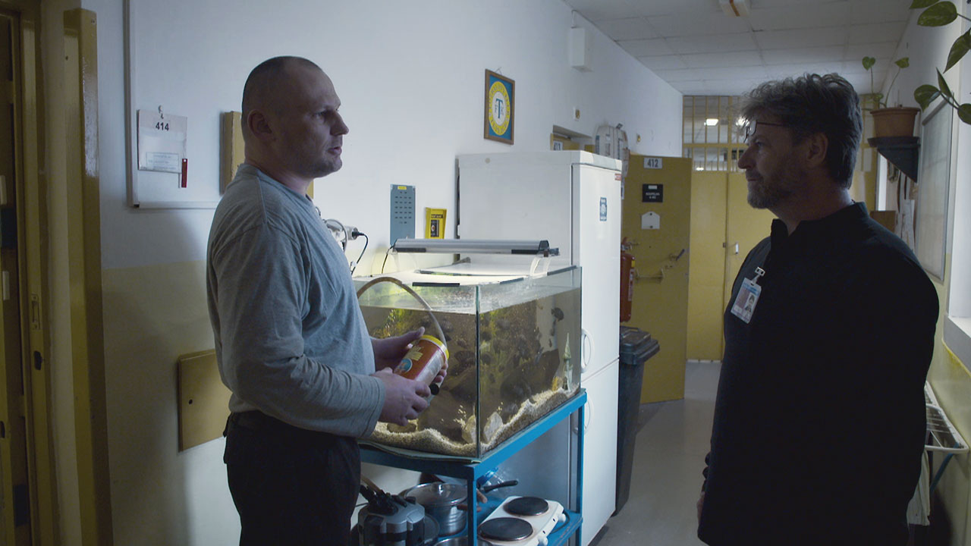

Slide 31
Organizace práce ve věznici
Ředitel věznice
Dozorci (příslušníci vězeňské služby)
Odborní pracovníci (civilní zaměstnanci VS):
  Psycholog
  Sociální pracovník
  Speciální pedagog
  Vychovatel
  Vychovatel terapeut
  Kaplan

Slide 32
Podmínky kaplanské služby
1. Požadované vzdělání: vysokoškolské teologického směru, případně obecně vysokoškolské s teologickou ( i dodatečnou) specializací, opravňující k samostatnému vykonávání kazatelského (kněžského) působení v té které církvi.
2. Pověření církevní autoritou k tomu určenou, a to výslovně pro službu kaplanskou, tedy v pracovním poměru k Vězeňské službě České republiky.
3. Předchozí praxe dobrovolného duchovního na základě pověření církve či náboženské společnosti.
4. Schválení Radou pro duchovní službu ve věznicích a ústavech.

Slide 33
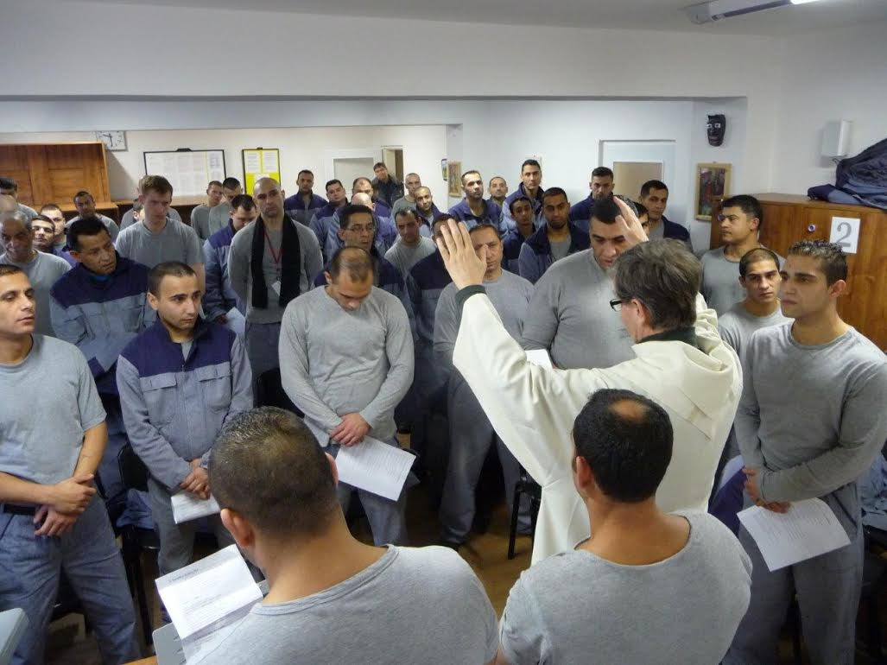

Slide 34
Diferenciace výkonu trestu u dospělých odsouzených
Vnější diferenciace (rozhoduje soud):
  s ostrahou (nižší stupeň, střední stupeň, vyšší stupeň – rozhoduje ředitel věznice; dříve dohled – dozor – ostraha)
  se zvýšenou ostrahou
Vnitřní diferenciace (rozhoduje ředitel věznice):
  a) do první prostupné skupiny (PSVD) jsou zařazováni odsouzení, jež převážně plní program zacházení včetně svých dalších povinností a jejich jednání i chování je v souladu s vnitřním řádem,
  b) do druhé skupiny se zařazují odsouzení mající kolísavý a nevyjasněný postoj a přístup k programu zacházení i svým povinnostem,
  c) do třetí skupiny jsou zařazováni odsouzení, kteří převážně odmítají či neplní program zacházení; neplní své povinnosti nebo se chovají a jednají v rozporu s vnitřním řádem.

Slide 35
Programy zacházení s odsouzenými
Hlavním cílem programu zacházení s odsouzeným je vytvoření předpokladů pro návrat do civilní společnosti tak, aby odstranil ze svého života páchání trestné činnosti. Při zpracování PZ se uplatňují následující zásady:
  individuální
  přistup, motivace, přiměřenost, komplexnost, zpětná vazba, cílevědomost, systematičnost,
  soustavnost a perspektivnost.
Program zacházení je základním prostředkem cílevědomého a komplexního působení na odsouzeného. Je stanoven pro každého odsouzeného individuálně.
Určuje okruh konkrétních činností, kterých je odsouzený povinen se zúčastnit, nebo které může vykonávat. Program zacházení je zpracováván speciálními pedagogy na základě komplexní zprávy o odsouzeném, která obsahuje záznamy o průběhu výkonu vazby, pedagogickou, psychologickou a zdravotní charakteristiku a sociální anamnézu , s ohledem na délku trestu, charakteristiku osobnosti a příčiny trestné činnosti.

Slide 36
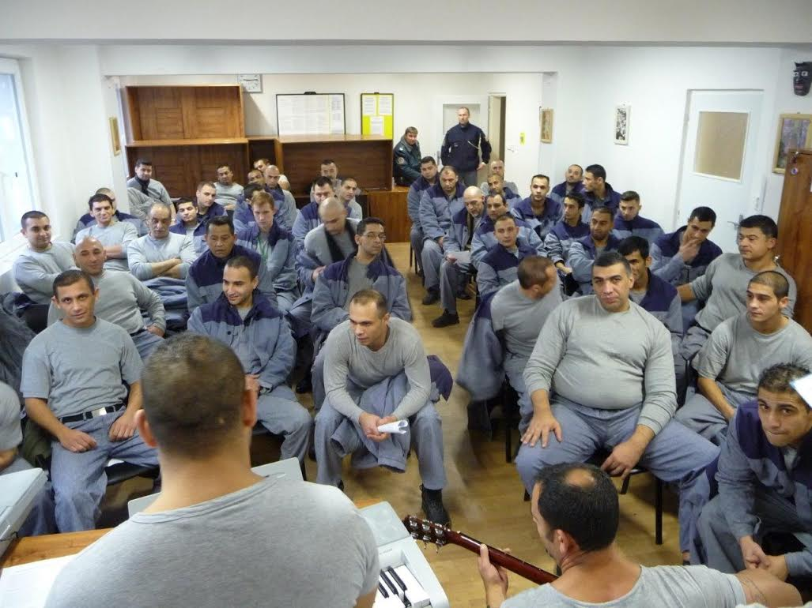

Slide 37
Biblické texty
Matouš 25, 31 – 46
Jan 8, 2 – 11
Lukáš 19, 1 – 10
  Jaké je základní poselství textu?
  Jak lze rozumět textu ve vztahu k vězeňské pastoraci?
  Jakými metodami lze ve vězeňském prostředí realizovat poselství daného textu?
  Jaké překážky může očekávat pastorační pracovník při této činnosti?

Slide 38
Biblická a teologická východiska
Cíle, které lze pro práci s vězni odvodit z biblických textů:
být jim blízko v náročné životní situaci („Byl jsem ve vězení, a přišli jste za mnou“, Mt 25,36),
zprostředkovat jim Boží odpuštění („Ani já tě neodsuzuji. Jdi a už nehřeš!“, J 8,11),
motivovat je k náhradě škody a k životu podle křesťanských zásad („Jestliže jsem někoho ošidil, nahradím mu to čtyřnásobně“, L 19,8).

Slide 39
Biblická východiska
Křesťanská služba je svou podstatou zakotvena v biblickém učení o sestoupení Boha k člověku a obrácení člověka k Bohu. Je tedy závislá na Boží moci. Z toho vyplývá také specifické místo duchovní služby ve vězeňství, které stojí vedle skupiny ostatních typů psychosociální, pedagogické a další hodnotové péče.
1. Bible se staví k vězňům jako k lidem, kteří si zaslouží pozornost už jen proto, že prožívají těžkou situaci. Ježíš je v Matoušově eschatologické řeči řadí vedle hladových, žíznivých, pocestných, nahých a nemocných k těm, jimž by měl křesťan nabídnout svoji blízkost, pochopení a pomoc: „Byl jsem ve vězení, a přišli jste za mnou“ (Mt 25,36). To je prvním úkolem vězeňské pastorace i dnes, bez ohledu na to, že většina vězňů si svou těžkou situaci zavinila sama svým vlastním hříchem. „Pamatujte na vězně, jako byste byli uvězněni s nimi; pamatujte na ty, kdo trpí, vždyť i vás může potkat utrpení“ (Žid 13,3).

Slide 40
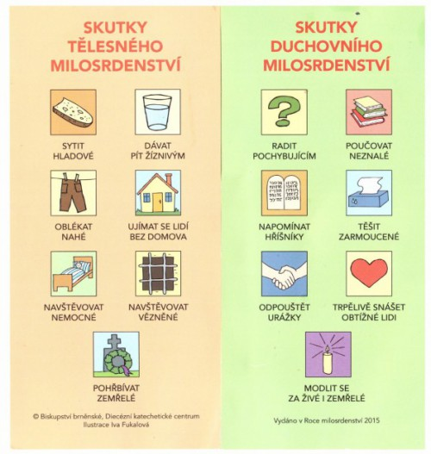

Slide 41
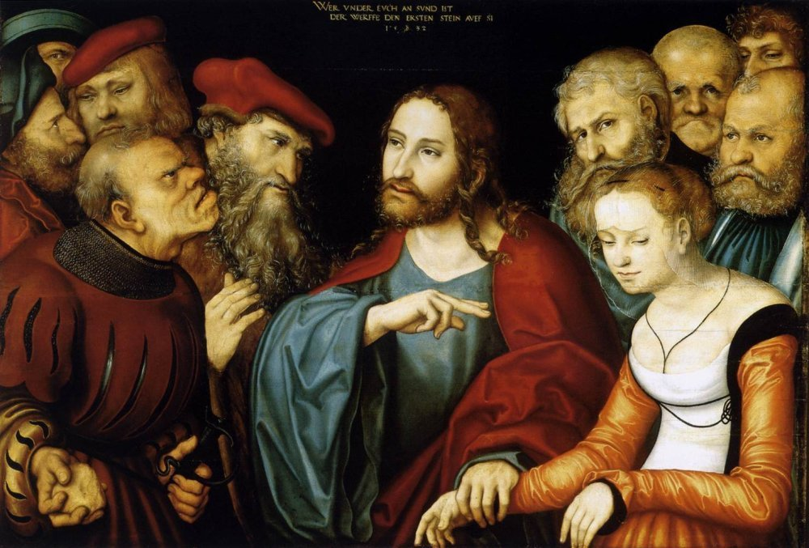
2. Ježíšova vstřícnost k hříšníkům jde však dál, než jen k ulehčení jejich momentální bolesti. Jde k jejím kořenům, které často spočívají právě ve spáchaném hříchu. Radostná zvěst o vykoupení Ježíšovou obětí na kříži a o odpuštění jakéhokoli hříchu, pokud pachatel upřímně lituje zla, které způsobil, může způsobit zásadní obrat v jeho životě. Pastorační pracovník mu jménem Božím přináší osvobozující zprávu: „Ani já tě neodsuzuji. Jdi a už nehřeš!“ (J 8,11).

Slide 42
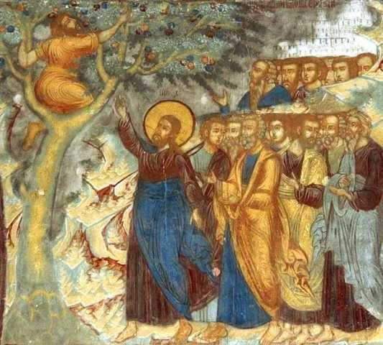
3. Celník Zacheus, kterého Ježíš navštívil, si nejen uvědomil svůj hřích, ale také se odhodlal k náhradě způsobené škody a k velkorysosti vůči potřebným: „Polovinu svého jmění, Pane, dávám chudým, a jestliže jsem někoho ošidil, nahradím mu to čtyřnásobně.“ (L 19,8).
Třetím úkolem těch, kdo reprezentují církev ve věznicích, je motivovat vězně k tomu, aby v rámci svých možností nahradili způsobenou škodu a v dalším životě se řídili křesťanskými morálními zásadami.

Slide 43
„Z kontextu biblické zvěsti a situace prvotní církve tedy konstatujme, že součástí služby vězňům je nepochybně zvěstování evangelia včetně služby k obrácení a křtu vězňům i věznitelům (vzpomeňme na Pavlovu komunikaci se žalářníkem). Nechybí však empatie, účast a starost o jejich aktuální psychický stav, pomoc v materiální nouzi a také upozorňování na bezpráví a nelidské zacházení.“ (Mitáš, s. 11)
„Kolem půlnoci se Pavel a Silas modlili a zpěvem oslavovali Boha; ostatní vězňové je poslouchali. Tu náhle nastalo veliké zemětřesení a celé vězení se otřáslo až do základů. Rázem se otevřely všechny dveře a všem vězňům spadla pouta. Když se žalářník probudil a uviděl, že jsou všechny dveře vězení otevřené, vytasil meč a chtěl se zabít, protože myslel, že mu vězňové uprchli. Ale Pavel hlasitě vykřikl: „Nedělej to! Jsme tu všichni!“ Tu žalářník rozkázal, aby mu přinesli světlo, vběhl dovnitř a pln strachu padl před Pavlem a Silasem na kolena. Pak je vyvedl ven a řekl: „Bohové a páni, co mám dělat, abych byl zachráněn?“ Oni mu řekli: „Věř v Pána Ježíše, a budeš spasen ty i všichni, kdo jsou v tvém domě.“ A začali jemu i všem v jeho domácnosti zvěstovat slovo Boží. Ještě v tu noční chvíli se jich ujal, očistil jim rány a hned se dal se všemi svými lidmi pokřtít. Pak je zavedl do svého domu, pozval je ke stolu a s celou rodinou se radoval, že uvěřili v Boha.“ (Sk 16, 25-34)

Slide 44
Pastorálně-teologická východiska
Pastoraci v širším smyslu můžeme definovat jako „takové jednání s člověkem, ve kterém ho respektujeme v jeho jedinečnosti, přistupujeme k němu z pozice věřících křesťanů, doprovázíme ho v jeho obtížích (…) a pomáháme mu k lidsky důstojnému zvládnutí jeho životní situace (…), a to na jemu dostupné úrovni víry s perspektivou jejího možného rozvoje“ (A. Opatrný).
Pastorace se snaží reagovat biblickým poselstvím na konkrétní problémy současných lidí. Mnozí z nich nejsou věřícími křesťany, ale přesto i jich se dotýkají palčivé otázky, na které věda nenachází odpověď: jaký je smysl lidského života, proč musíme snášet bolest a utrpení, jak reagovat na skutečnost vlastního selhání, jak se vyrovnat s umíráním a smrtí. Tyto a další otázky jsou projevem duchovní dimenze člověka, na niž se přednostně zaměřuje pastorační a spirituální péče. Pastorační pracovník může vést dialog na tato témata stejně tak s věřícími křesťany jako s těmi, kdo jsou víře vzdáleni. Pastorace ve vězení je tedy přístupná každému, kdo o ni projeví zájem, bez rozdílu rasy, národnosti či náboženské víry / nevíry.

Slide 45
Realizační funkce církve
MARTYRIA - svědectví (služba slova) | Svědectví o Ježíšovi (J 21,24) Ježíšův příkaz (Mt 28,16-18) Šíření v římské říši (Skutky) Předávání víry v církvi Misie od 15. století Nová evangelizace | Preevangelizace Evangelizace Katechizace Vyučování náboženství Kázání Přípravy na svátosti Duchovní doprovázení
LEITURGIA - slavení (bohoslužba) | Ježíšova večeře (všechna evang.) Slavení Večeře Páně Křest a další bohoslužby Liturgická pluralita Odlišný vývoj v různých církvích Obnova liturgie na 2.vat.koncilu | Večeře Páně – mše Křest Další svátosti (katol., prav.) Společná četba Písma Bohoslužebná architektura, výtvarné umění, hudba
DIAKONIA - služba (sociální práce, zdravotnictví, školství) | Ježíš: sociální cítění, přikázání lásky (Mt 22,34-40) Církev: skutky tělesného milosrdenství, hlavní nositelka sociální práce, zdravotnictví a školství ve středověku | Sociální práce Zdravotnictví Školství a výchova Pastorační poradenství Pastorační péče
KOINONIA- společenství (budování obcí a správa církve) | Ježíš: volba apoštolů (Mt 4,18-22) Skutky:zakládání církevních obcí Různé modely organizace církve | Vedení a animace církevních obcí (farností, sborů) Pastorace sociálních skupin Ekonomika Organizace a management

Slide 46
Služba – diakonia
Nabídka komunikace, vztahu, lidské blízkosti, pastoračního poradenství, modlitby
Cíl: ulehčit tíhu osamocenosti a pobytu ve vězení (zvláště VV); disponovat k sebereflexi, smysluplnému prožití doby trestu a řádnému životu po jeho skončení
Zásady:
  Svědomitě dodržovat bezpečnostní zásady VS
  Využívat možnosti penitenciární pedagogiky: aktivity programu zacházení, extramurální aktivity, podpora ve studiu a práci, návrhy kázeňských odměn (příp. trestů), spolupráce s PMS (Křehká šance), MVS apod., podpora v řízení o PP.
  Odmítat požadavky na finanční či materiální podporu (případ Liberec), na kontakt s vnějšími subjekty, pomoc v soudním řízení
  V odůvodněných případech navázat kontakt s rodinou

Slide 47
Svědectví - martyria
Nabídka radostné zvěsti o vykoupení, odpuštění a novém životě, případně účasti na bohoslužbách, členství v církvi apod.
Zásady:
  Respekt ke svobodě
  Ekumenická otevřenost – nikoli proselytismus (Služebný kodex ekumenické spolupráce)
  Četba a výklad Bible, půjčování literatury
  V případě zájmu systematický výklad a křesťanská formace (katechumenát)
  Zdrženlivost v udělování křtu

Slide 48
Bohoslužba – liturgie
Společné nebo individuální bohoslužebné aktivity pro ty, kdo o ně projevili výslovný zájem.
Možnosti:
  Biblické hodiny, večeře Páně – mše, oslavy křesťanských svátků (vánoce, velikonoce…), modlitby za nemocné / zemřelé členy rodiny, vykrápění cel, modlitba růžence, individuální svátostná zpověď (svátost smíření), výjimečně křest, biřmování.
  Udělování souhlasu s náboženskými předměty v majetku odsouzených.
  Návštěvy bohoslužeb mimo věznici v rámci extramurálních aktivit.

Slide 49
Společenství – koinonia
Setkávání skupiny věřících klientů, jejich vzájemná podpora ve znalostech a životě víry, návaznost na vnější církevní struktury.
Možnosti:
  Využití skupinové dynamiky
  Podpora osobních vztahů mezi odsouzenými, kteří jsou skrze víru motivováni ke změně života
  Vytvoření pocitu sounáležitosti s církví jako světovým společenstvím (lze podpořit např. občasnou návštěvou biskupa / představitele církve)
Problém: nejasná motivace některých účastníků (setkání s jinými, nedovolené předávání věcí)

Slide 50
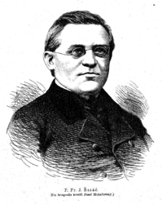
Historie vězeňské duchovní služby
Bible: součást péče o chudé (Mt 25)
Navštěvovat vězněné = jeden ze skutků tělesného milosrdenství
Justiniánův kodex 533: právo biskupů dozorovat věznice
Ve středověku se církev o vězně nezajímala; trest chápán jako odplata za zlý čin, většinou hrdelní
Vězeňští kaplani poprvé v Anglii v 16. stol. – prvky klášterního života, snaha o nápravu vězňů
19. stol. – rozvoj vězeňské duchovní služby v Evropě, včetně Rakouska-Uherska
P. František Josef Řezáč: Vězeňství v posavádních způsobech svých s návrhem o zdárnější trestání a polepšování zločinců.
Komunismus: zrušení duchovní péče; nový rozvoj po roce 1989

Slide 51
Proč vyhledávají obvinění / odsouzení duchovního?
snaha využít ho ve svůj prospěch (žádat o službu, získat KO, kontakt s lidmi / úřady venku, předání dopisu apod.), možnost setkat se s jinými vězni → získat výhodu
zvědavost, změna v nudném životě → zabít čas
zájem o víru, církev, náboženství – nic o tom neví → něco se dovědět
vlastní „náboženské“ prožitky, kterým nerozumí → pochopit sám sebe
osobní krize, deprese, osamělost, výčitky svědomí → komunikovat s někým, vypovídat se
touha po víře, modlitbě, duchovním životě → žít z víry

Slide 52
Proč přicházejí duchovní do věznic?
1. Zajistit realizaci náboženských potřeb obviněných a odsouzených jako jejich základní lidské právo, garantované mezinárodními dokumenty, Listinou základních práv a svobod a zákony ČR
2. Předávat obviněným a odsouzeným naději na možnou změnu životních hodnot i na kvalitativní změnu života, a to zejména podporou rozvoje spirituální dimenze jejich osobnosti
3. Vytvářet společenství církve uvnitř věznice v ekumenickém duchu a v propojení s církevními strukturami mimo věznici
4. Spolupracovat s vedením věznice a odbornými zaměstnanci v naplňování účelu výkonu vazby a trestu
5. Nabízet pastorační službu pracovníkům věznice

Slide 53
Dobro a zlo
Dobro podporuje život a jeho kvalitu, zlo život a jeho kvalitu omezuje, snižuje nebo ničí. Fyzické zlo je to, které nezávisí na lidské vůli, ale přitom zásadně ovlivňuje život člověka. Mravní zlo působí sám člověk tím, že jedná proti životu, v rozporu s mravním zákonem.
Původ dobra a zla:
  dvě rovnocenné síly, které spolu po celé dějiny bojují (dualismus) a z nichž kterákoliv může člověka ovládnout;
  existuje jen dobro, zatímco zlo je pouhá iluze, od které se má člověk oprostit (některá východní náboženství);
  relativní pojmy, které odráží hodnoty dané společnosti a kultury.
Křesťanství: absolutním dobrem je sám Bůh, který stvořil člověka ke svému obrazu, tedy k tomu, aby také konal dobro. Ponechal však člověku svobodu, v níž se může rozhodnout i pro zlo.
Lidská svoboda je omezena geneticky, výchovou, sociálním prostředím, psychickým stavem atd.
Zlo jako duchovní princip

Slide 54
Příčiny kriminality
– kriminogenní faktory
Biologické: pohlaví, věk, mentální schopnosti
Psychologické: psychické nemoci, porucha osobnosti (nejčastěji disociální); obsedantně-kompulzivní porucha, agresivita, kleptománie.
Sociální: rodina, parta
Drogová a alkoholová závislost

Slide 55
Temná tetráda
Psychopatie, narcismus, machiavelismus a sadismus.
Psychopatií jsou míněny znaky disociální poruchy osobnosti, ale v nižší míře, než aby bylo možné tuto poruchu diagnostikovat.
Podstatou narcismu je přesvědčení dané osoby, že je lepší, důležitější, výjimečnější než ostatní, a že si proto zaslouží větší obdiv a uznání.
Jako machiavelismus (podle renesančního diplomata a myslitele Nicolo Machiaveliho, autora knihy Vladař) se označuje snaha dosáhnout osobních mocenských cílů s využitím jakýchkoli nástrojů, i nemorálních (manipulace, lhaní, korupce), podle zásady „účel světí prostředky“.
Sadismus se projevuje tím, že člověk pociťuje potěšení nebo přímo rozkoš, pokud někomu jinému působí nepohodlí či bolest

Slide 56
SLUŽEBNÝ KODEX EKUMENICKÉ SPOLUPRÁCE
2. Církve jednotlivých denominací plně respektují vzájemné teologické i pastorační odlišnosti, aniž by si nárokovaly prosazování svých vlastních specifik na úkor druhých. O své víře a vlastní tradici svědčí a učí vhodným a nekonfliktním způsobem.
3. Prostředí věznic nelze chápat jako území pro prosazování vlastních zájmů, ale jako prostor pro službu potřebným v duchu evangelia.
4. Vězněná osoba je před Bohem svobodný člověk, spoluodpovědný za své rozhodování i jednání, který nesmí být nijak nucen ani k náboženským úkonům.
5. Člen VDP:
- plně uznává svobodu člověka, kterému přichází do vězení sloužit a zvěstovat evangelium;
- respektuje jeho náboženské kořeny, tradici i zázemí, z nichž pochází;
- podporuje kontinuitu jeho původní církevní tradice;
- je-li již pokřtěn, uznává platnost tohoto křtu v jeho tradici.
6. Spolupracuje přitom s ostatními církvemi a jejich zástupci působícími ve věznici. Neomezuje je a nepřekáží jejich činnosti.
7. Doprovází-li ve vězení člověka jiného vyznání, kontaktuje v případě potřeby duchovního jeho vlastní církve a dle možností s ním i spolupracuje.
8. V případě konverze, kterou vězněná osoba touží vyjádřit křtem a vstupem do jiné křesťanské církve, konzultuje tuto skutečnost s místní skupinou, případně s vedením VDP.
Poznámka: VV je toho názoru, že rozhodnutí ve věcech eminentně důležitých pro vězněnou osobu, je třeba pokud možno odkládat až na období po ukončení výkonu trestu.

Slide 57
Témata rozhovorů
 | téma | celk.pořadí | zaokrouhleno
1. | Momentální problémy, konflikty, obavy, psychické tenze | 1,82 | 1.
2. | Víra v Boha, modlitba, duchovní život | 1,91 | 1.
3. | Vlastní trestná činnost, vyrovnávání se s vinou a trestem | 2,68 | 2.
4. | Sociální kontakty mimo věznici, starost o rodinu a blízké osoby | 4,2 | 3.
5. | Plánování života po propuštění | 4,26 | 3.
6. | Zdravotní stav | 5,53 | 4.
7. | Diskuse o společenské a politické situaci, včetně justiční praxe | 5,62 | 4.
 | minulý až dosavadní život
 | smrt blízké osoby

Slide 58
Skupinové aktivity vykonávané nebo organizované duchovními (2013)
typ aktivity | aktivita | počet | účast
bohoslužebná | bohoslužba | 1064 | 9585
 | katolická/pravosl. mše | 476 | 4714
 | modlitba/meditace | 1009 | 5090
 | ekumenická bohoslužba | 361 | 2131
kulturní | film | 151 | 1236
 | koncert | 25 | 674
 | setkání s osobností | 26 | 544
vzdělávací | základy křesťanství | 622 | 4945
 | výklad Bible | 656 | 4114
 | jiná témata | 560 | 5133
ostatní | duchovní obnova | 7 | 96
 | pastorační péče | 553 | 2111
 | terapeutické | 113 | 841
 | hudební | 73 | 319
 | zájmové | 73 | 390
 | extramurální | 15 | 36
CELKEM |  | 5784 | 41959

Slide 59
Zásady
Důsledně zachováváme pravidla bezpečnosti, stanovená zákony ČR a vnitřními normami VS ČR.
Vykonáváme svou službu v ekumenickém duchu, jak je stanoveno ve Služebném kodexu ekumenické spolupráce VDP. Dbáme na to, aby bylo vyhověno spirituálním potřebám lidí z různých náboženských nebo kulturních prostředí.
Doprovázíme člověka v jeho složité životní situaci, aniž bychom hodnotili, zda a jakou měrou si ji sám zavinil.
Zachováváme mlčenlivost o svěřených důvěrných sděleních.
Působíme jako zprostředkující a smírčí osoby v konfliktních situacích.
Poskytujeme podpůrnou spirituální péči zejména empatickým nasloucháním, s porozuměním vnímáme stavy úzkosti, obav a znejistění, a tak přispíváme ke zklidnění vězeňského prostředí a k eliminaci suicidálních tlaků.
V případě potřeby zajišťujeme propojení mezi vězením a svobodou (kontakt s rodinami odsouzených, pastorační doprovázení po propuštění, spolupráce s církvemi a dalšími podpůrnými organizacemi).

Slide 60
Dopisování s vězni
Projekt se řadí mezi programy prevence a zmírňování sociálně patologických jevů. Je určen pro osoby ve výkonu trestu odnětí svobody a jeho hlavním cílem je snížit negativní vlivy pobytu ve věznici, a to hlavně sociální izolaci, prostřednictvím pravidelného písemného kontaktu s dobrovolníkem. Korespondence probíhá prostřednictvím adresy Maltézské pomoci, ze které jsou dopisy předávány konkrétním dobrovolníkům. Frekvence dopisování se pohybuje v průměru jednoho dopisu za měsíc.
Projekt je realizován v Olomouci a Brně, v současné době má 50 dobrovolníků.
!UPOZORNĚNÍ! V SOUČASNÉ DOBĚ JE KAPACITA PROJEKTU PLNĚ NAPLNĚNA A NEPŘIJÍMÁ NOVÉ DOBROVOLNÍKY!

Slide 61
Z důvodu bezpečnosti a efektivnosti služby je třeba, aby dobrovolník tohoto projektu splňoval tyto podmínky:
1. Čistý trestní rejstřík – dobrovolník předkládá jeho výpis před podepsáním smlouvy.
2. Smlouva o vykonávání služby – podpisem této smlouvy se dobrovolník zavazuje k mlčenlivosti v rámci tohoto projektu a v návaznosti na tuto smlouvu mu vzniká pojištění.
3. Anonymita – dobrovolník si zvolí svůj pseudonym, pod kterým si s vězněm píše.
4. Účast na supervizích – dobrovolník je povinen se účastnit supervizí, které probíhají 1x za 2 měsíce.
5. Účast na vzdělávacích kurzech – jednou ročně pořádáme víkendový kurz, kde se dobrovolníci
Mgr. Petra Vašíčková
koordinátor projektu Dopisování s vězni
tel: 605 946 306
email: dopisovani-ol@maltezskapomoc.cz

Slide 62
Účastníci projektu Dopisování s vězni se řídí těmito zásadami
1. Klient si je vědom toho, že vlastní korespondence je projev dobré vůle dobrovolníka pomoci mu překonat jeho tíživou situaci způsobenou pobytem ve vězení.
2. Účastníci korespondence ji nezneužijí pro své vlastní cíle.
3. Klient respektuje právo dobrovolníka na zachování jeho anonymity a soukromí.
4. Korespondence se uskutečňuje prostřednictvím Maltézské pomoci.
5. Klient si je vědom, že obsah korespondence může být konzultován s druhou osobou, která je k tomu oprávněna a která je také vázána mlčenlivostí v rámci tohoto projektu.
6. Klient nepožaduje po korespondentovi materiální věci ani jiné výhody nesouvisející s vlastním posláním korespondence.
7. Účastníci dopisování mají právo kdykoliv přerušit či ukončit korespondenci.
8. Propuštěním na svobodu je tato korespondence automaticky ukončena.
9. V rámci tohoto projektu má kaplan věznice právo podávat dobrovolníkovi obecné informace o klientovi (neosobního rázu).
10. Korespondence probíhá na úrovni vzájemného respektu, úcty a přijetí

Slide 63
Penologie
Penologie (z latinského poena, trest) je součást právní vědy, jež se zabývá výkonem trestu. Zkoumá účinnost různých druhů trestu, podmínky výkonu trestu, praktické otázky vězeňství, možnosti alternativních trestů, prevenci, recidivu a podobně.
Trestem společenství vymáhá dodržování svých norem. Tím jednak hodnotí a potvrzuje jejich závažnost a zároveň uznává trestaného jako příčetnou osobu, odpovědnou za své jednání.
Kritikové právního trestu jej často přirovnávají k pomstě. Od pomsty by se trest měl lišit tím,
  že se neukládá za utrpěnou újmu, nýbrž za porušení pravidel,
  že jej ukládá a vykonává autorita (případně společnost) a nikoli poškozený sám,
  že je co do rozsahu omezen.
Prvním omezením trestu je zásada „oko za oko, zub za zub“: za vyražený zub jen jeden zub a ne všechny. Postupně se tato míra trestu dále snižovala a dnes se nejen postiženým, ale i kritikům společnosti často zdá, že trest je až příliš mírný. Naopak vlivná kritika moderního vězeňství M. Foucaulta ukazuje, jak právě zdánlivě „humánní“ vězení trestance lidsky poškozuje.

Slide 64
§ 52 Druhy trestů
(1) Za spáchané trestné činy může soud uložit tresty
  a) odnětí svobody,
  b) domácí vězení,
  c) obecně prospěšné práce,
  d) propadnutí majetku,
  e) peněžitý trest,
  f) propadnutí věci nebo jiné majetkové hodnoty,
  g) zákaz činnosti,
  h) zákaz pobytu,
  i) zákaz vstupu na sportovní, kulturní a jiné společenské akce,
  j) ztrátu čestných titulů nebo vyznamenání,
  k) ztrátu vojenské hodnosti,
  l) vyhoštění.
(2) Trestem odnětí svobody se rozumí, nestanoví-li trestní zákon jinak,
  a) nepodmíněný trest odnětí svobody,
  b) podmíněné odsouzení k trestu odnětí svobody,
  c) podmíněné odsouzení k trestu odnětí svobody s dohledem.
(3) Zvláštním typem trestu odnětí svobody je výjimečný trest (§ 54).

Slide 65
Účel trestu odnětí svobody
Účelem trestu je
chránit společnost před pachateli trestných činů (ochranná funkce),
zabránit odsouzenému v dalším páchání trestné činnosti (represivní funkce),
vychovat jej k tomu, aby vedl řádný život, a tím působit výchovně i na ostatní členy společnosti (výchovná funkce).“ (zákon č. 140/1961 Sb, § 23)
odradit či odstrašit jiné od podobného jednání (preventivní funkce)
obnovit spravedlnost, která byla trestným činem narušena (restorativní funkce)

Slide 66
Dějiny trestu
Trest jakožto sankce, uvalená na pachatele vnější autoritou bez ohledu na to, jak své jednání hodnotí on sám, se vyskytuje už v archaických společnostech bez státního monopolu na násilí. Běžnými sankcemi jsou například veřejný posměch, vyloučení z kmene, tělesný trest anebo smrt. Trest, vynesený kmenovou autoritou, vykonává celé společenství. Ve starověkých společnostech se trestní řízení chápalo jako spor mezi poškozenými nebo jejich příbuznými a pachatelem (akuzační princip). Ještě v antickém Římě musel žalobce obviněného sám chytit, předvést a usvědčit.
Teprve s posilováním centrální moci se trestní řízení odchyluje od soukromoprávního a funkci žalobce přebírá stát, který také zařizuje vyšetřování a případný výkon trestu (inkviziční princip); naopak poškozený hraje v procesu nanejvýš roli svědka a o náhradu škody musí žalovat zvlášť. Tak vzniká funkce veřejného žalobce a později i policejního vyšetřování. Důležitým krokem bylo zavedení práva na obhajobu, jež se prosadilo ve vrcholném středověku, a monopol státu na legitimní užívání násilí. V tradici římského práva se konečně prosadila i zásada, že trest lze ukládat jen na základě zákona (nulla poena sine lege), a jen v jím stanovené výši. Od 18. století se také zavádí instituce odvolacích soudů a odvolání.

Slide 67
Druhy trestů
Starší hrdelní a tělesné tresty se od počátku novověku nahrazují vězením nebo pokutami a vyskytují se už jen ve velmi tradicionalistických, zejména islámských zemích.
Trest smrti poprvé napadl italský právník Beccaria, a přes vehementní obhajobu I. Kanta a dalších se v průběhu 20. století ve většině zemí zrušil; přispělo k tomu i zneužívání trestu smrti totalitními režimy 20. století.
V současné době se diskutuje o účelnosti a účinnosti běžného trestu vězení a zkoušejí se různé alternativní tresty, které například pachatele konfrontují s jeho obětí a ukládají mu, aby se o ni nebo o pozůstalé postaral, nebo mu ukládají veřejně prospěšné práce.

Slide 68
Retributivní a restorativní justice
Retributivní justice je tradiční koncept trestního soudnictví, který se zaměřuje spíše na potrestání (retribuci) pachatele než na obnovení předchozích poměrů. Důležitý je trest, zejména trest odnětí svobody, nikoli tresty alternativní nebo např. mediace či probace. V tomto konceptu je vlastně primární obětí stát, skutečná oběť, poškozený, je do jisté míry přehlížena. Jde tak o odchylný koncept od novějšího konceptu obnovující (restorativní) justice.
Restorativní justice je koncept trestního soudnictví, který se zaměřuje spíše na obnovení (anglicky restoration) poměrů než na represi. V tomto konceptu ustupuje zájem na potrestání pachatele do pozadí, naopak je upřednostňováno aktivní zapojení obětí trestných činů do řízení, jsou zdůrazňována jejich práva a pachatelům se usnadňuje rozhodnutí převzít odpovědnost za své činy, napravit škody a obětem dát satisfakci za způsobenou újmu. Je zde využívána hlavně probace a mediace.

Slide 69
Restorativní justice
Restorativní justice se zaměřuje na trestný čin a jeho důsledky v pravém slova smyslu, tj. na usmíření obětí, pachatelů a jejich komunit tím způsobem, že se snaží nalézat všemi zainteresovanými stranami akceptovatelné, kompromisní řešení o tom, jak se co nejlépe vypořádat se spáchaným trestným činem.
V neposlední řadě se snaží o reintegraci oběti a pachatele do jejich komunit tím, že ozdravuje škody a újmy způsobené trestným činem a díky vzájemným rozhovorům přispívá také k snižování recidivy.“

Slide 70
Postpenitenciární péče
http://www.zabranou.cz/
Nová šance: http://www.koblov.cz/
http://prisonfellowship.cz/

Slide 71
Literatura
Základní:
FRANKL, V.E. Lékařská péče o duši, Brno, Cesta 1997.
HÁLA, J. Teorie a praxe českého vězeňství I + II. České Budějovice, ZSF JU 1997 + 1999.
ŘEZÁČ, F.J. Vězeňství v dosavadních způsobech svých s návrhem o zdárnější trestání a polepšování zločinců. Příloha časopisu „České vězeňství“ 3, 1995, s. 4-5.
VACEK, E. Jakou šanci mají propuštění vězni . Časopis České vězeňství 4,1996, s. 1, 6-14.
Doporučená:
FRANKL,V.E. Vůle ke smyslu, Brno, Cesta 1998.
FRANKL, V.E. Psychoterapie pro laiky, Brno, Cesta 1998.
FRANKL, V.E.Teorie a terapie neuróz, Praha, 1999.
ŘEHÁČEK, M a spol. Uplatňování resocializačních programů u odsouzených. Časopis České vězeňství 3,1995, s. 3, 6-7.
UHLÍK, J. F.J Řezáč – reformátor vězeňství a školství 19.století. Příloha časopisu České vězeňství 5,1997, s. 2.

